Slide 1
状元成才路慕课堂
新人教版六年级上册
数学慕课堂
主讲：小墨老师

Slide 2
R·六年级上册
7
扇形统计图的认识

Slide 3

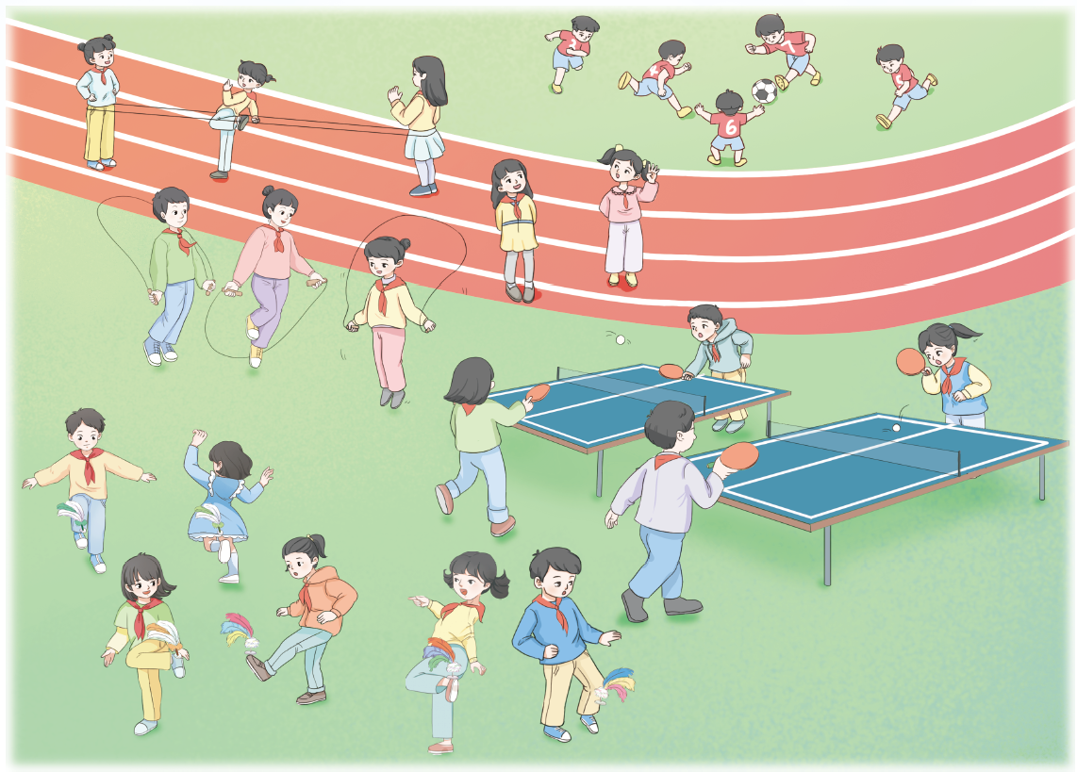
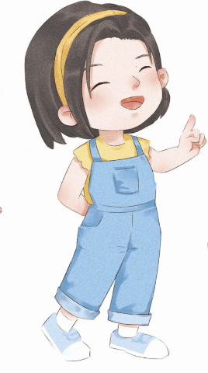
状元成才路
一、创设情境，谈话激趣
同学们都喜欢什么体育运动呢？

Slide 4



状元成才路
二、整理数据,引入新课
从统计表中你获得了哪些数学信息？
六（1）班同学最喜欢运动项目的人数情况统计表
项目 | 乒乓球 | 足球 | 跳绳 | 踢毽子 | 其他
人数 | 12 | 8 | 5 | 6 | 9
百分比
你能算出每种运动最喜欢的人数各占全班人数的百分之多少吗？

Slide 5


状元成才路
六（1）班同学最喜欢运动项目的人数情况统计表
项目 | 乒乓球 | 足球 | 跳绳 | 踢毽子 | 其他
人数 | 12 | 8 | 5 | 6 | 9
百分比
30%
20%
12.5%
15%
22.5%
你能算出喜欢每种运动的人数各占全班人数的百分之多少吗？
喜欢乒乓球的人数占全班人数的30 %。
12＋8＋5＋6＋9 ＝ 40（人）
12÷40 = 30%

Slide 6
状元成才路
我们可以用扇形统计图来表示各部分数量与总数之间的关系。
六（1）班同学最喜欢运动项目的人数情况统计图
其他
( )
22.5%
乒乓球
30%
踢毽子
( )
15%
足球
( )
跳绳
( )
20%
12.5%

Slide 7

状元成才路
六（1）班同学最喜欢运动项目的人数情况统计图
其他
22.5%
整个圆表示：
单位“1”。
乒乓球
30%
踢毽子
15%
扇形统计图可以清楚的反映部分与整体的关系。
足球
20%
跳绳
12.5%
上图中的整个圆表示什么？用这样的统计图有什么好处？

Slide 8

六（1）班同学最喜欢运动项目的人数情况统计图
其他
22.5%
乒乓球
30%
各扇形的大小与百分比的大小有关系。
踢毽子
15%
足球
20%
跳绳
12.5%
各个扇形的大小与什么有关系？
你还能提出什么数学问题？

Slide 9
状元成才路
三、课堂练习，巩固应用
1.填空。
（1）我们常用的统计图有（ ）统计图，（ ）统计图和（ ）统计图。
（2）（ ）统计图可以清楚地看出数量的多少；（ ）统计图不仅可以看出数量的多少，还可以看出数量增减变化的情况。（ ）统计图可以清楚地反映部分与整体的关系。
条形
折线
扇形
条形
折线
扇形

Slide 10

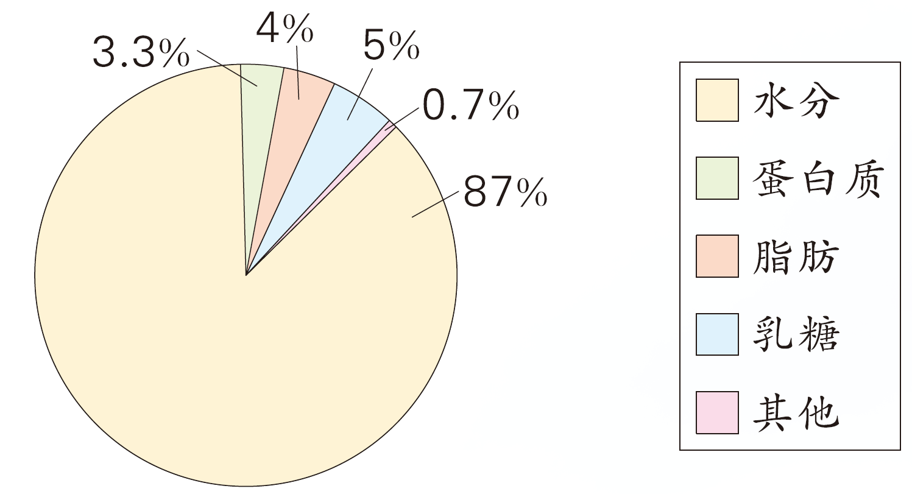
状元成才路
牛奶里含有丰富的营养成分，各种营养成分所占百分比如下。
水分：
250×87%＝217.5（g）
蛋白质：
250×3.3%＝8.25（g）
脂肪：
250×4%＝10（g）
乳糖：
250×5%＝12.5（g）
每天喝一袋 250 g 的牛奶，能补充每种营养成分各多少克？
其他：
250×0.7%＝1.75（g）

Slide 11
状元成才路
2.赵大爷家有一块菜地，分别种了黄瓜、西红柿、芹菜和韭菜。它们的种植情况如下图。
（1）根据扇形统计图，你能获得哪些信息？
韭菜
芹菜
黄瓜
西红柿
35%
15%
（2）已知黄瓜种了120m²，这块菜地的总面积是多少平方米？
20%
30%
（3）西红柿种了多少平方米？
（1）黄瓜、西红柿、芹菜和韭菜的种植面积分别占菜园的30%、35%、20%和15%。
（2）120÷30%＝400（平方米）
答：这块菜地的总面积是400平方米。
（3）400×35%＝140（平方米）
答：西红柿种了140平方米。

Slide 12
状元成才路
四、课堂小结
六（1）班同学最喜欢运动项目的人数情况统计图
其他
22.5%
整个圆表示：
单位“1”。
各扇形的大小与百分比的大小有关系。
乒乓球
30%
踢毽子
15%
扇形统计图可以清楚的反映部分与整体的关系。
足球
20%
跳绳
12.5%

Slide 13
状元成才路
五、课后作业
完成对应课时的练习。

Slide 14


Slide 15
